Slide 1
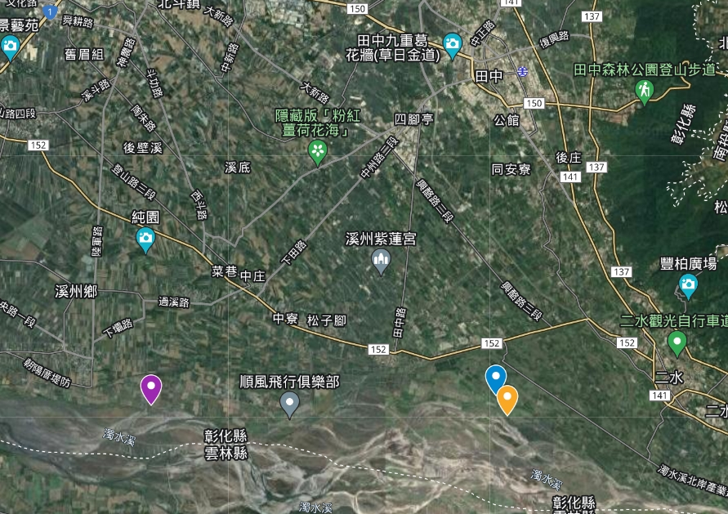
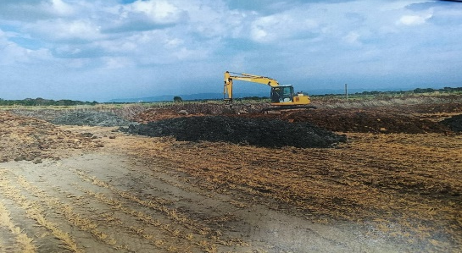
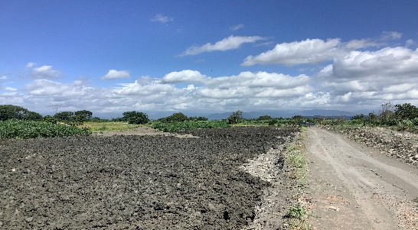
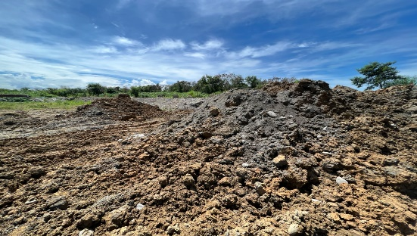
彰化縣溪州鄉下水埔段、過溪子段河川公地遭傾倒土方計3處-112年5-7月份
案1-辦理事紀表
項次 | 時間 | 辦理情形
1 | 5月31日 | 6月01日 | 彰化縣警察局北斗分局成功派出所通報，於本局所轄之河川公地未經許可傾倒土方回填農用之行為，其傾倒數量為69.4m³，本案已違反水利法第78條之1第7款，並依同法第93條之3第6款規定查處。
案2-辦理事紀表
項次 | 時間 | 辦理情形
1 | 7月8日 | 本局接獲民眾通報，於彰化縣溪州鄉過溪子段河川公地中，有1部挖土機未經本局許可整地並回填營建剩餘土石方，目視地表未夾雜廢棄物(彰化環保局帶回土方檢測)，其傾倒數量為86.20m3，本案已違反水利法78條之1第7款並依行政罰法第36條依法查扣。
現場照片
案2-現場照片
案1-現場照片
案3-辦理事紀表
項次 | 時間 | 辦理情形
1 | 7月13日 | 彰化縣警察局北斗分局成功派出所通報，於本局所轄之河川公地未經許可傾倒土方回填農用之行為，其傾倒數量為24.25m³，本案已違反水利法第78條之1第7款查處。
案3-現場照片
請求檢座協助事項
1.請檢座是否能夠要求環境保護局針對回填之土方進行採樣與檢測，相關土方來源追蹤及辦理，避免環境汙染。 2.警方無法跨區協助押送違法機具至本局保管場。

